Slide 1
Нафта, вугілля, природний газ як вуглеводнева сировина
Підготувала учениця 11 класу
Дерев’янко Ірина

Slide 2
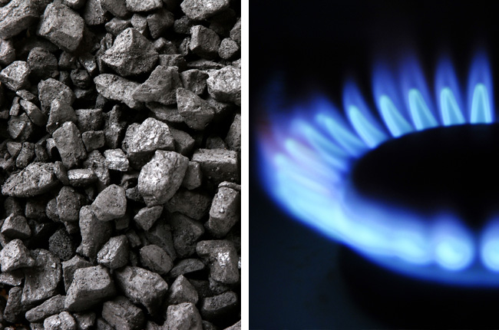
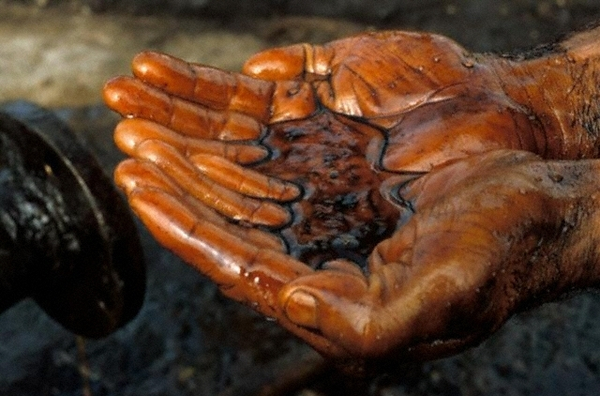
Вуглеводні у природі зустрічаються переважно у вигляді природного газу, нафти та кам’яного вугілля

Slide 3
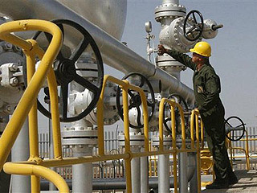


Нині існують два способи використання цих корисних копалин: один – як палива, тобто як джерело енергії, інший – як сировини для подальшої переробки

Slide 4
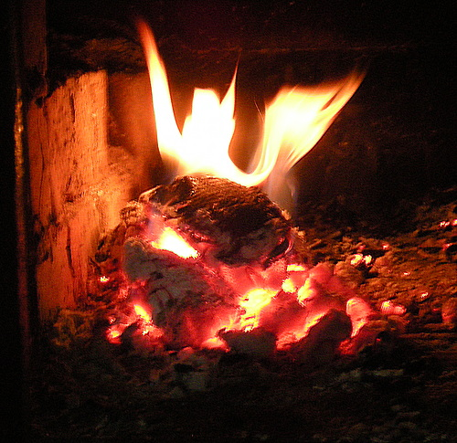
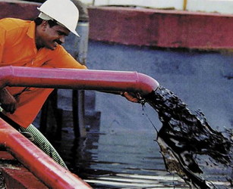
Перший спосіб означає спалювання, другий – використання продуктів переробки нафти, природного газу і кам’яного вугілля в органічному синтезі

Slide 5
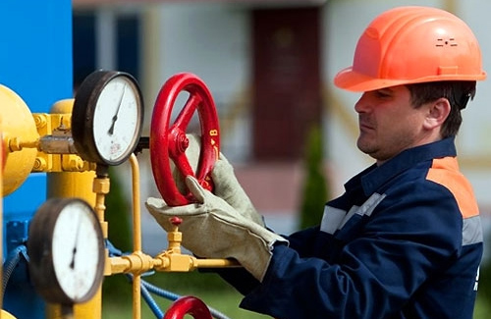
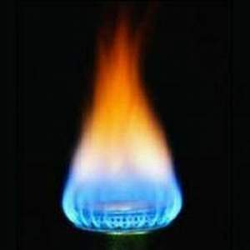
Природний газ як корисна копалина являє собою суміш газуватих вуглеводнів, що в стиснутому стані перебувають у пустотах пористих порід, утворюючи в земних надрах газоносні пласти

Slide 6
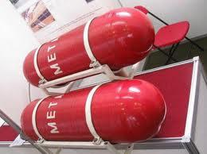
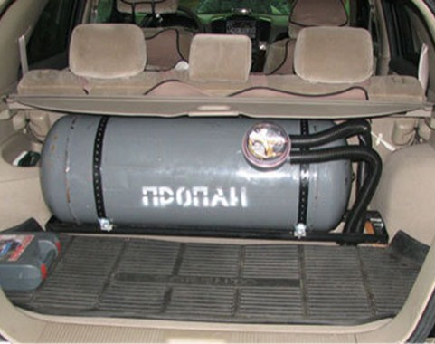

Природний газ залежно від родовища містить 80-98% метану, решта – газуваті гомологи метану: етан С2Н6, пропан С3Н8 та бутан С4Н10

Slide 7
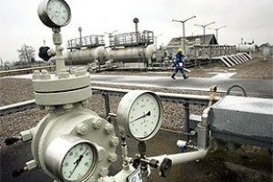
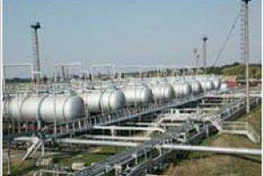
В родовищах природного газу в невеликих кількостях можуть міститися і інші гомологи метану, що в умовах підвищеного тиску перебувають в газовій суміші – пентан, гексан, гептан

Slide 8
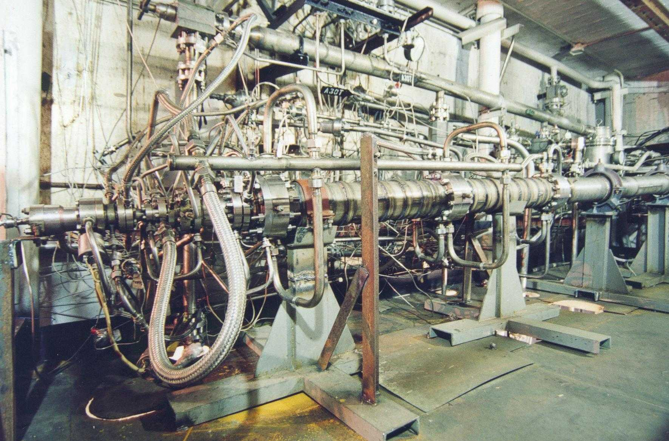
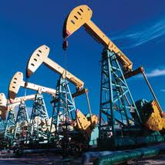
Нафта як вуглеводнева сировина цінна тим, що є складною сумішшю (до 1000 компонентів) речовин переважно органічного походження

Slide 9
Вуглеводнева частина нафти включає в себе парафіни (алкани) - 30-35%, циклопарафіни (циклоалкани) – 25-75% та ароматичні вуглеводні (арени) – 10-20%. За вмістом конкретних вуглеводнів нафта з різних родовищ може суттєво відрізнятися

Slide 10
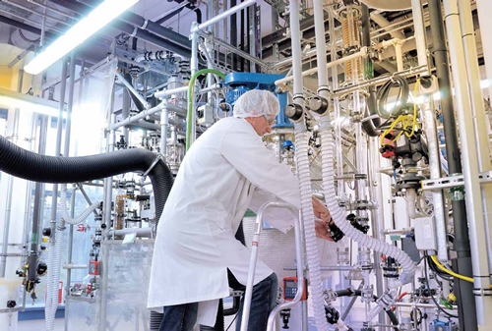
В останні роки нафту та продукти її переробки дедалі більше використовують як цінну сировину в хімічній промисловості

Slide 11
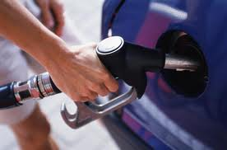

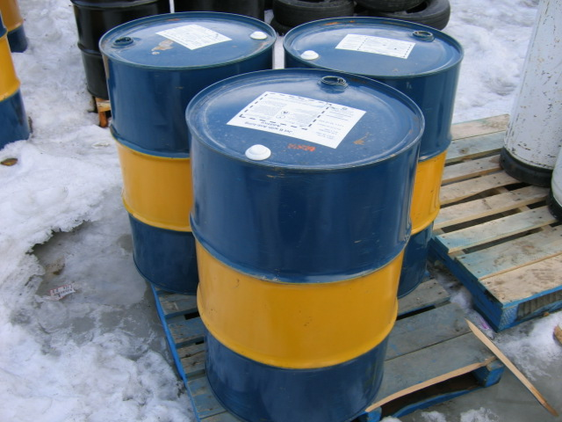
З нафтопродуктів виробляють синтетичні волокна, каучуки, пластмаси, спирти, біологічно-активні речовини, розчинники, мастила, фармацевтичні препарати та багато іншого

Slide 12
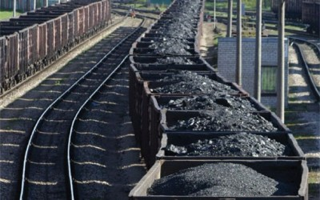
Кам’яне вугілля людина почала використовувати як паливо досить давно
І сьогодні більша частина вугілля продовжує спалюватись, хоча з року в рік зростає роль кам’яного вугілля як сировини для хімічної промисловості

Slide 13
Адже кам’яне вугілля містить лише близько 10% вуглецю, а решта – органічні сполуки досить складної будови (до 80%) та неорганічні домішки. Продукти переробки кам’яного вугілля вже зараз є сировиною для багатьох галузей хімічної промисловості. Так, кам’яновугільна смола, яку одержують в процесі коксування кам’яного вугілля, є важливою сировиною для добування бензену, толуену, ксиленів, нафталену, фенолу тощо

Slide 14
Теорії походження нафти, природного газу та кам’яного вугілля
Щодо походження горючих корисних копалин існують різні теорії. Прихильники теорії органічного походження вважають, що ці поклади утворилися з решток вимерлих рослинних і тваринних організмів у товщі Землі під дією високих тисків, температур та під дією бактерій

Slide 15
Прихильники теорії мінерального (вулканічного) походження нафти, природного газу та кам’яного вугілля вважають, що процес їх утворення відбувався на первісній стадії формування планети Земля, коли під дією високих температур та тиску метали сполучалися з вуглецем, утворюючи карбіди

Slide 16
У результаті реакції карбідів з водою (водяною парою) у надрах планети утворювалися газуваті вуглеводні, зокрема метан і ацетилен, а під дією температури, радіації та тиску з них утворювалися інші сполуки, що входять до складу нафти та газу. У верхніх шарах літосфери рідкі вуглеводні випаровувалися, загусали і перетворювалися на асфальт і вугілля

Slide 17


Паливо, його види та класифікація. Роль нафти, природного газу та кам'яного вугілля як палива

Slide 18
Паливо – це природні або синтетичні речовини, спалювання яких супроводжується виділенням великої кількості теплової енергії. Людина з давніх часів використовувала різні види природного палива для приготування їжі та обігріву житла, а згодом і для виготовлення предметів побуту, зброї тощо

Slide 19
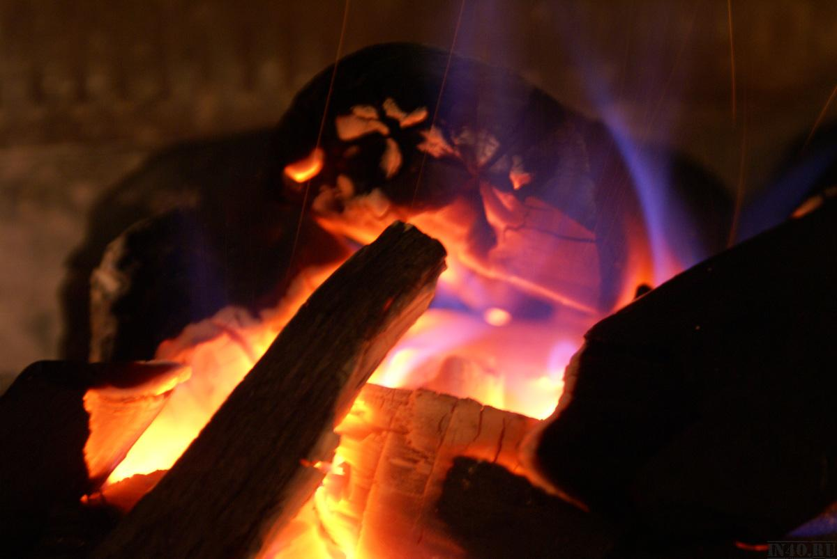
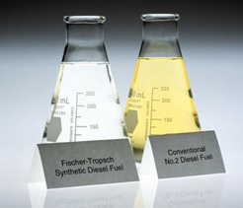
Залежно від походження розрізняють: Природне паливо Штучне паливо

Slide 20
Найбільш поширеними видами природного палива сьогодні є - кам'яне вугілля, включаючи паливні продукти, одержані при збагаченні та сортуванні на підприємствах вугільної промисловості, буре вугілля (лігніт), сланці горючі, торф паливний, дрова опалювальні, деревинні відходи лісозаготівлі, деревинні відходи деревообробки, відходи сільськогосподарського виробництва (солома, качани та стебла кукурудзи, лушпиння соняшникове та рисове тощо), інші види первинного твердого палива (непридатні шпали, рудникові стійки, дерев'яна тара тощо), нафта, включаючи газовий конденсат, природний газ, до якого входить шахтний метан

Slide 21

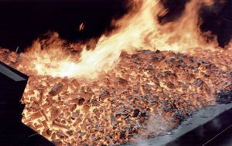
До штучно палива належить кокс, моторні палива, генераторні гази та інші

Slide 22
Паливо класифікують також за наступними ознаками: 1.3а агрегатним станом - тверде, газоподібне і рідке. До твердого належить вугілля, деревина, торф, кокс тощо, до газоподібного - природний, генераторний, коксовий, доменний гази, водень тощо, до рідкого - нафта і продукти її переробки. 2.3а походженням - розрізняють природне і штучне паливо. Природне видобувають із надр Землі (вугілля, нафта, природний газ, сланці, торф), або з навколишнього середовища (тваринного і рослинного походження), а штучне отримують при переробці природного (кокс, бензин, деревне вугілля, генераторний газ тощо).

Slide 23
3.3а питомою теплотою спалювання - паливо буває: висококалорійне (питома теплота спалювання більше 4200 кДж/кг), середньокалорійне (2500-4200 кДж/кг), низькокалорійне (менше 2500 кДж/кг). 4. За характером використання - розрізняють енергетичне паливо (для отримання теплової енергії), технологічне (для використання у плавильних, випалювальних та інших печах і апаратах) і комплексне. 5.3а вихідною сировиною - нафтове, газове та ін. 6.3а відновлюваністю в природі - відновлюване і невідновлюване.

Slide 24
Найголовнішою властивістю нафти як енергоносія є її здатність при спалюванні виділяти велику кількість тепла. Нафта і нафтопродукти мають досить високу теплоту згоряння. Так, питома теплота згоряння нафти – 41МДж/кг, бензину – 42 МДж/кг, мазуту - 41МДж/кг, гасу – 40,8 МДж/кг.

Slide 25
Газоподібне паливо є найбільш привабливим у використанні завдяки наступним властивостям: 1) висока теплотвірна здатність (питома теплота згоряння метану – 35,9 МДж/м3, етану – 64,5 МДж/м3, пропану – 93,4 МДж/м3, бутану – 123 МДж/м3); 2) відсутність золи при згоранні; 3) незначний вміст шкідливих домішок, які не забруднюють оточуюче середовище; 4) відсутність диму і кіптяви при згоранні; 5) зручність у використанні, транспортуванні, зберіганні; 6) можливість автоматизації процесів горіння

Slide 26
Серед паливних ресурсів провідне місце досі займає кам’яне вугілля, 98% якого добувають у Донбасі, решту – в Львівсько-Волинському басейні. Донецьке вугілля залягає, як правило, на глибині 500-700 м, іноді до 1200 м, товщина пластів від 0,5 до 2,0 м, 25 % його коксується. У Львівсько-Волинському басейні зосереджено близько 2% вугілля. Глибина його залягання дещо менша – 300-700м, а товщина пластів найчастіше не більше 1 м. Найбільші поклади бурого вугілля – у Дніпровському басейні (запаси оцінюють у 2,4 млрд. т, глибина залягання – 5-140 м, можливий відкритий видобуток).

